Slide 1
2025届毕业生
求职创业补贴申报

Slide 2
注意事项：
A、申请条件及学生类型：
1.我校2025届毕业生。（学信网毕业年月为2025年7月毕业）
2.在2025年毕业年度内有就业创业意愿并积极求职创业，截止目前未缴纳社保（未就业）。
3.学生类型（选择其中一种类型申报即可）：
①残疾生、②低保家庭、③特困人员、④建档立卡低收入农户家庭、⑤建档立卡贫困家庭、⑥获取毕业年度国开行生源地贷款(必须含24-25学年毕业年度贷款）
①②③④⑤五种类型已经关联系统，APP申报系统自动匹配，符合条件系统会给出提示，如果提示不符合条件则不能申报。
⑥类型暂无关联，需要学生提交24-25学年毕业年度贷款合同PDF格式文件。学生直接进入自己国开行系统，下载毕业年度24-25学年电子版贷款合同（落款含红色公章及2024年9月日期）PDF格式文件，通过电脑端页面提交申报系统。毕业年度24-25学年没有申请贷款（没有落款时间为24年9月的贷款合同），则没有资格申请25届求职创业补贴。

Slide 3
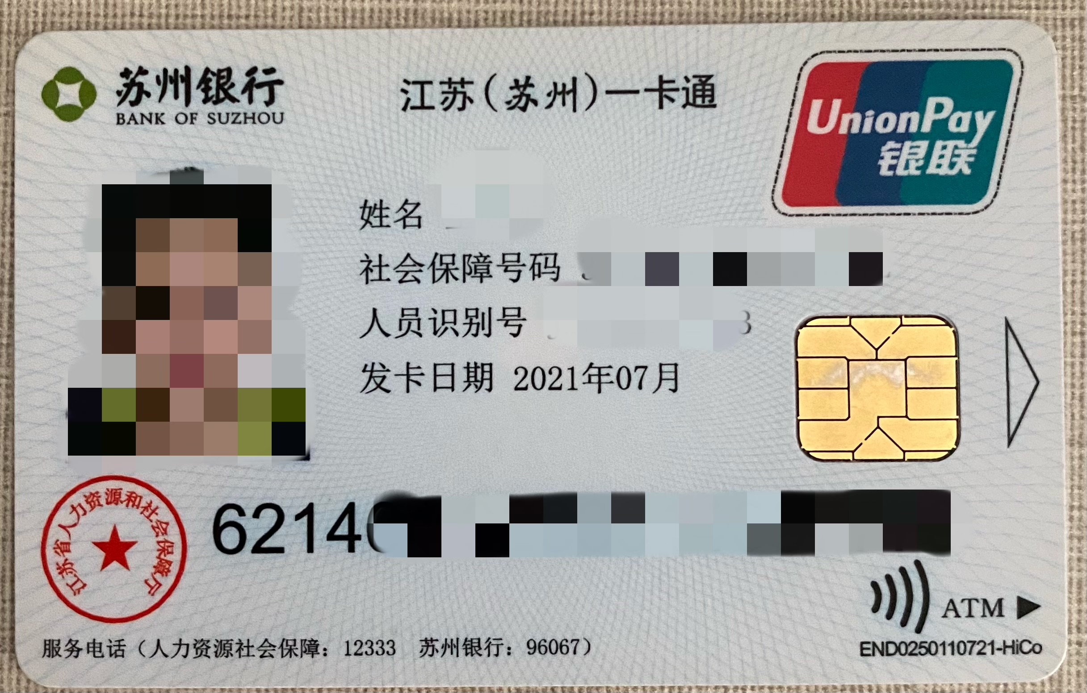
注意事项：
B、学生申领时，请确保已办理省社保卡三代卡，如没有，请去相应网点进行办理，需携带身份证，并现场开通社保卡金融功能。（银行进行办理省社保卡业务服务网址：http://hrss.suzhou.gov.cn/jsszhrss/ggfw/202302/9c0e5432284f462289aa04eca26a7350.shtml）
补贴发放将直接发放到学生社保卡上银行账户中
务必开通此银行卡金融功能
注：1.只能江苏省内办卡，如在省外实习请抽空到最近的江苏省内城市办理，自行前往之前建议电话咨询后再去。
2.关于社保卡，只有少数网点可以提供拍照服务，建议带证件照电子照片到网点办理。照片要求，像素358*441左右，大小要求在15k-100k之间。

Slide 4
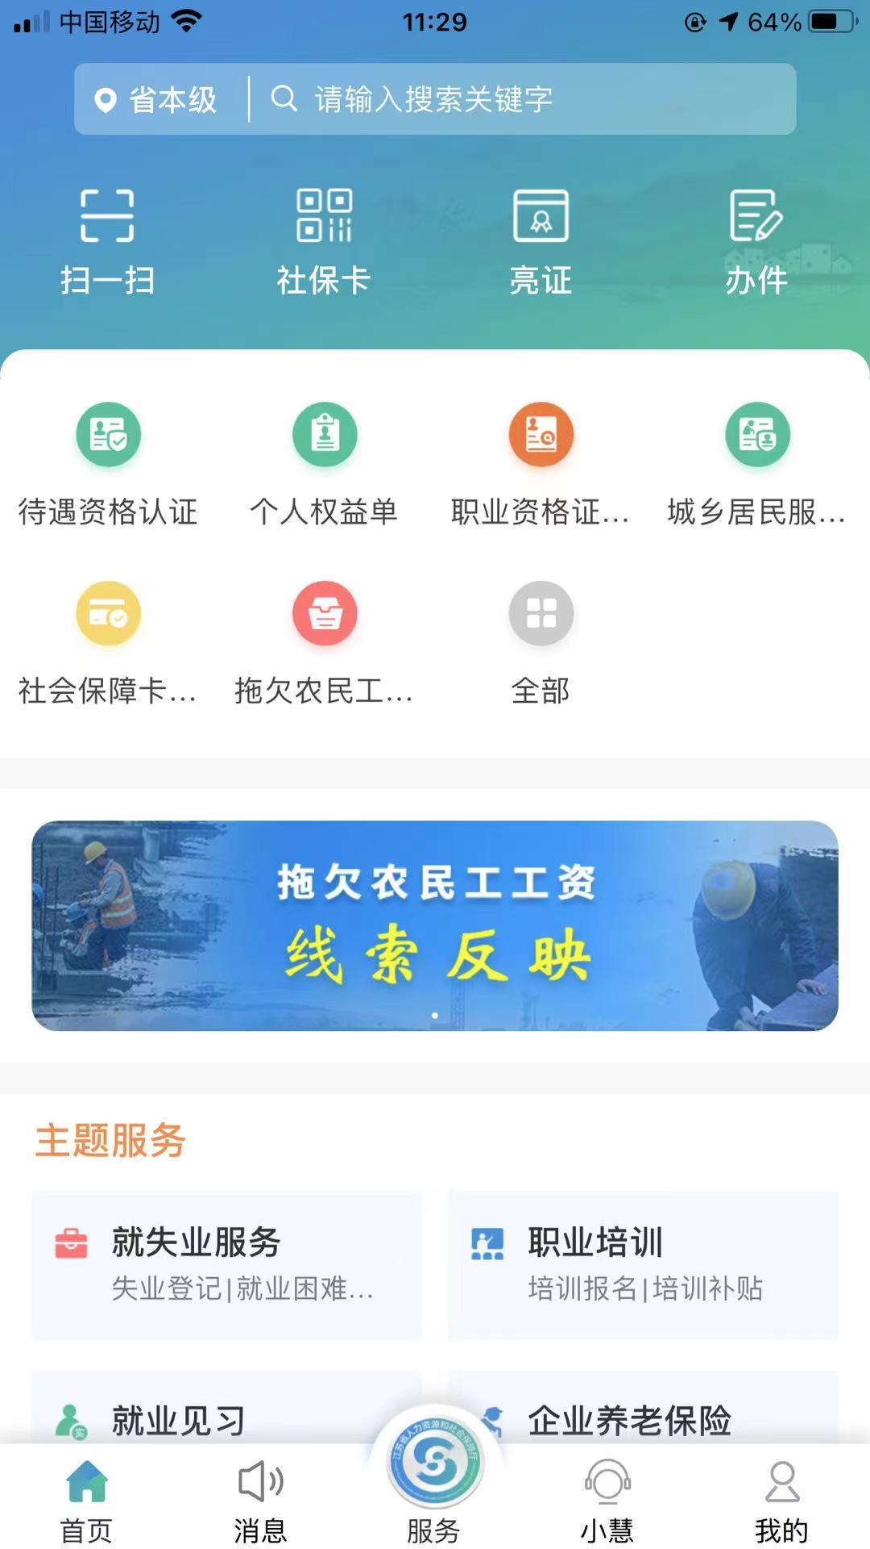
注意事项：
C、学生申报两种途径：
1、电脑端，登录网办大厅，主要用于贷款学生上传2024年9月签订的贷款合同使用，登录地址：https://rs.jshrss.jiangsu.gov.cn/
2、手机APP登录，下载“江苏智慧人社APP”。
D、申报期：9月1日-9月25日。
E、补贴标准：1500元/生。补贴打入学生本人省社保卡（三代卡）卡面上的银行卡中。

Slide 5
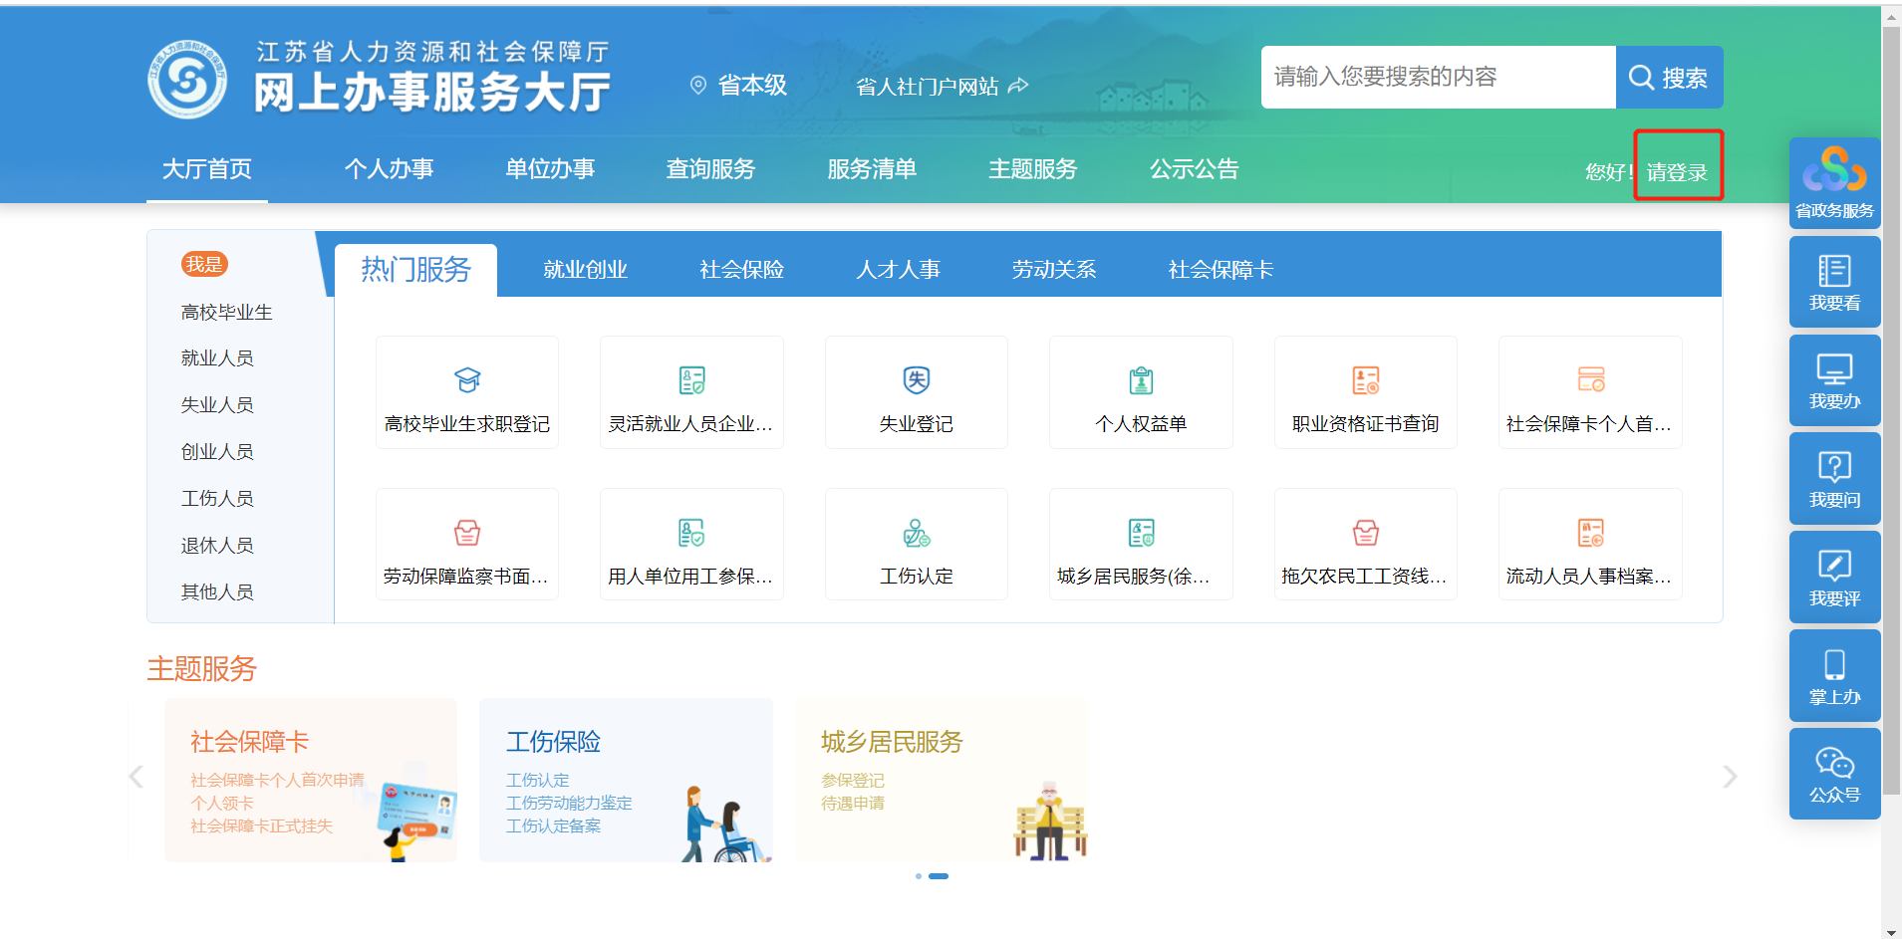
前置步骤1：学生注册 电脑版
A、学生进入网上办事服务大厅页面，点击【请登录】进入注册登录页面

Slide 6
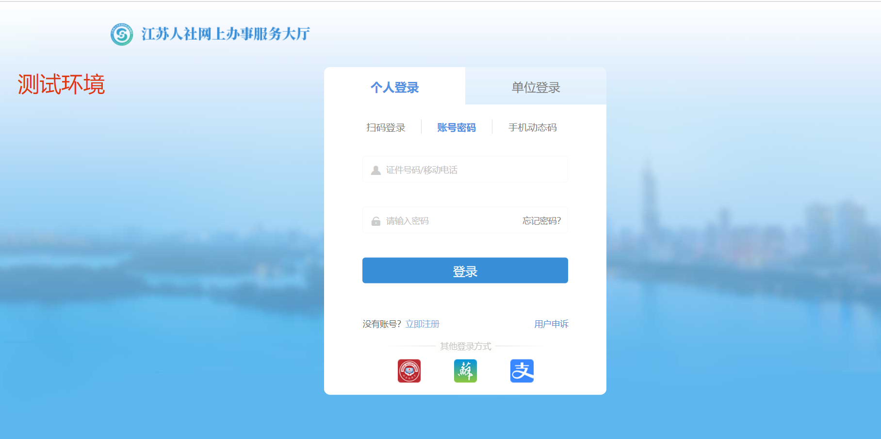
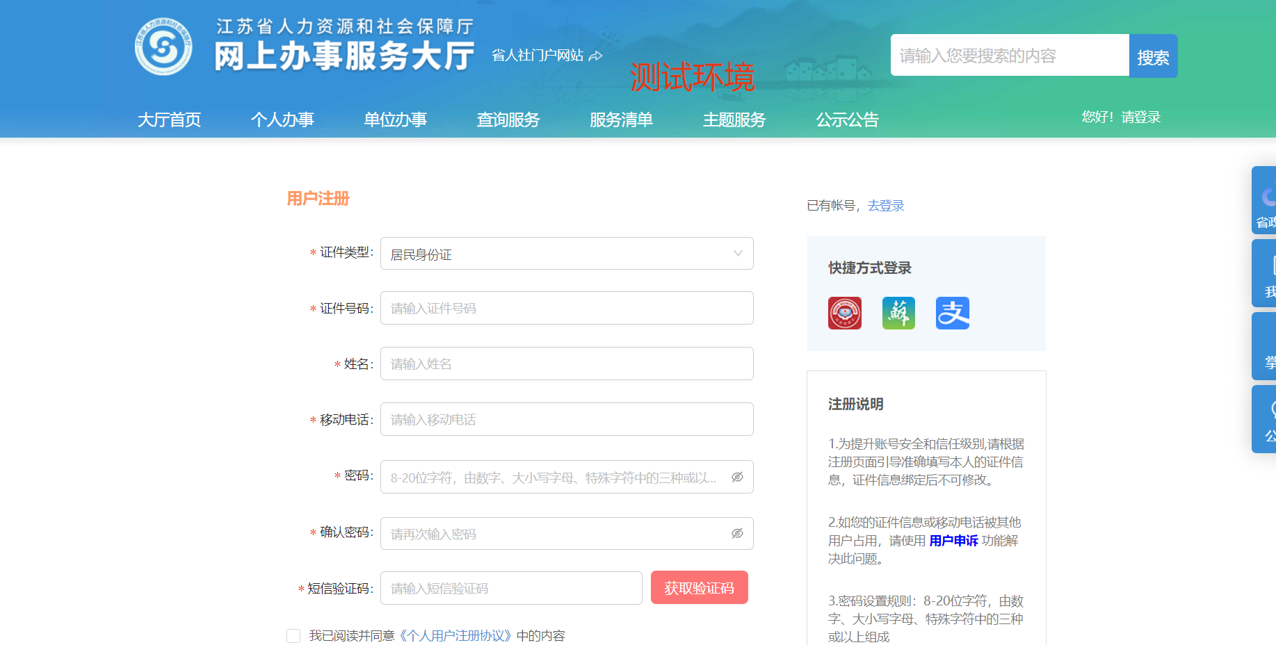
前置步骤2：学生注册 电脑版
A、学生进入登录注册页面，第一次点击左下方的【立即注册】进入到注册页面进行注册操作

Slide 7
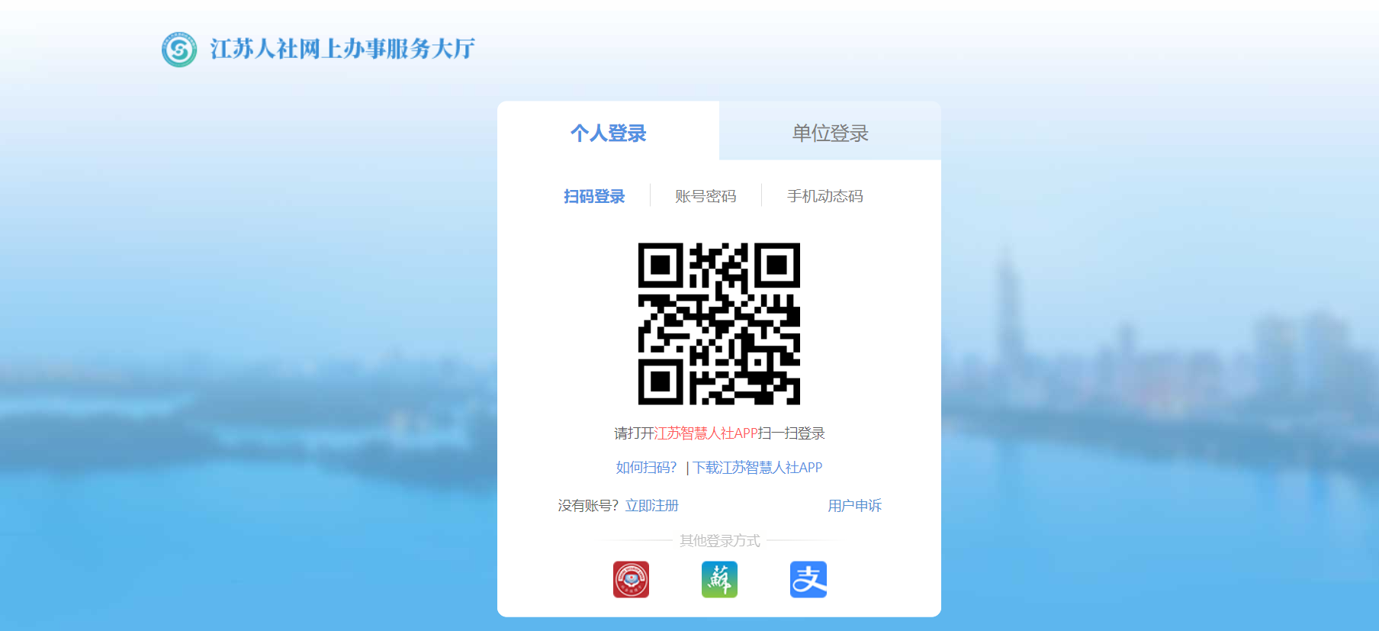
前置步骤3：学生登录 电脑版
A、已经注册的学生可以选择合适的方式进行登录，包括扫码、账号密码、手机动态码三种方式

Slide 8
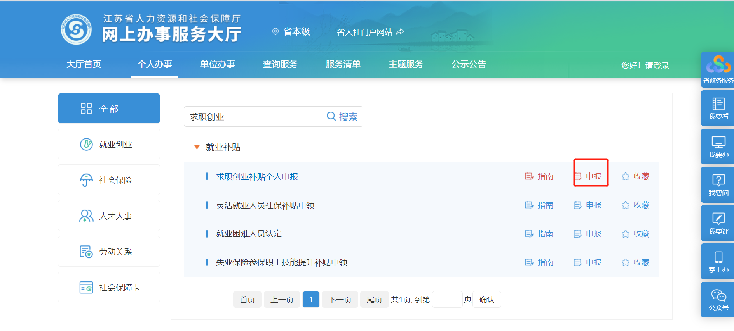
步骤1.1：求职创业补贴个人申报 电脑版
A、学生登录网办大厅，选择个人办事，在搜索框中输入求职创业补贴，进行搜索,页面显示出了就业补贴，点击就业补贴，前面的红色三角，会显示子菜单
B、点击【求职创业补贴个人申报】右侧的【申报】按钮进入申领页面

Slide 9
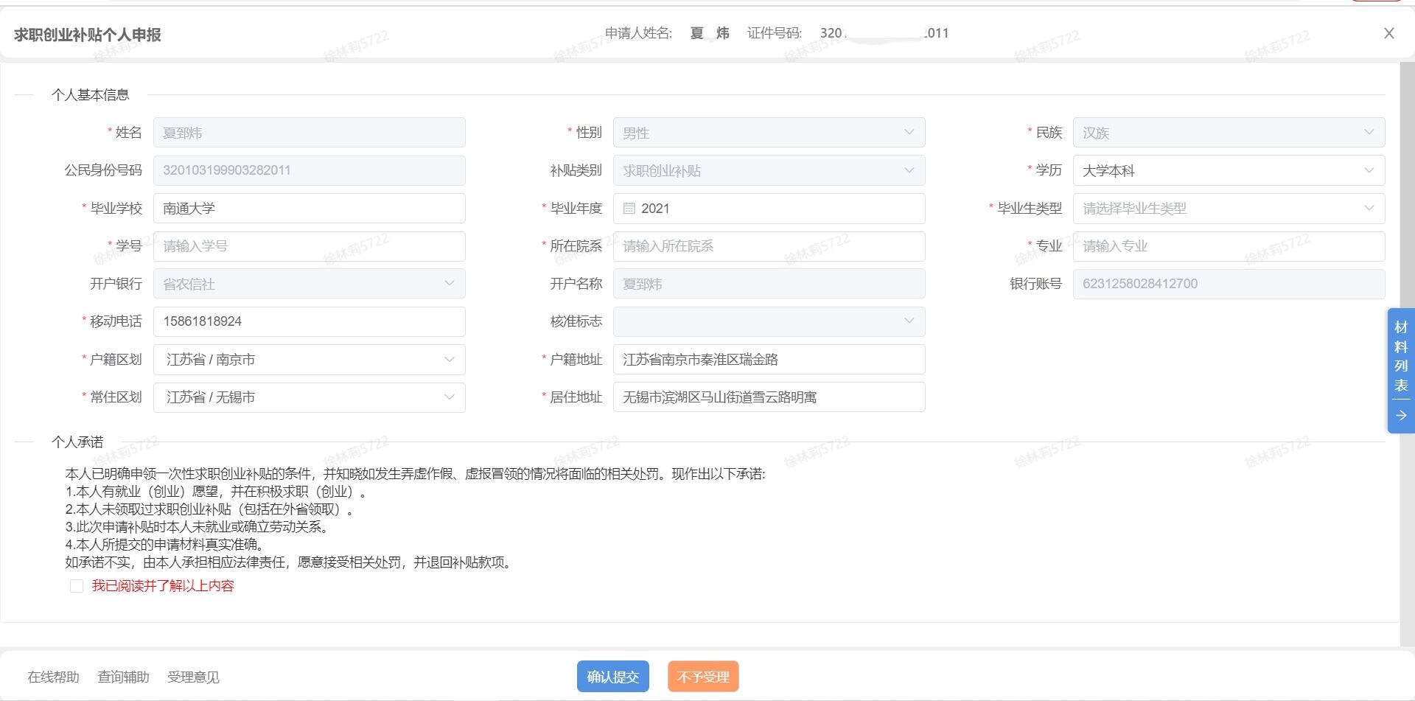
步骤1.2：求职创业补贴个人申报 电脑版
A、学生登录网办大厅，选择个人办事，进入申报页面，填报信息，完成后点击提交，等待学校和人社审核

Slide 10
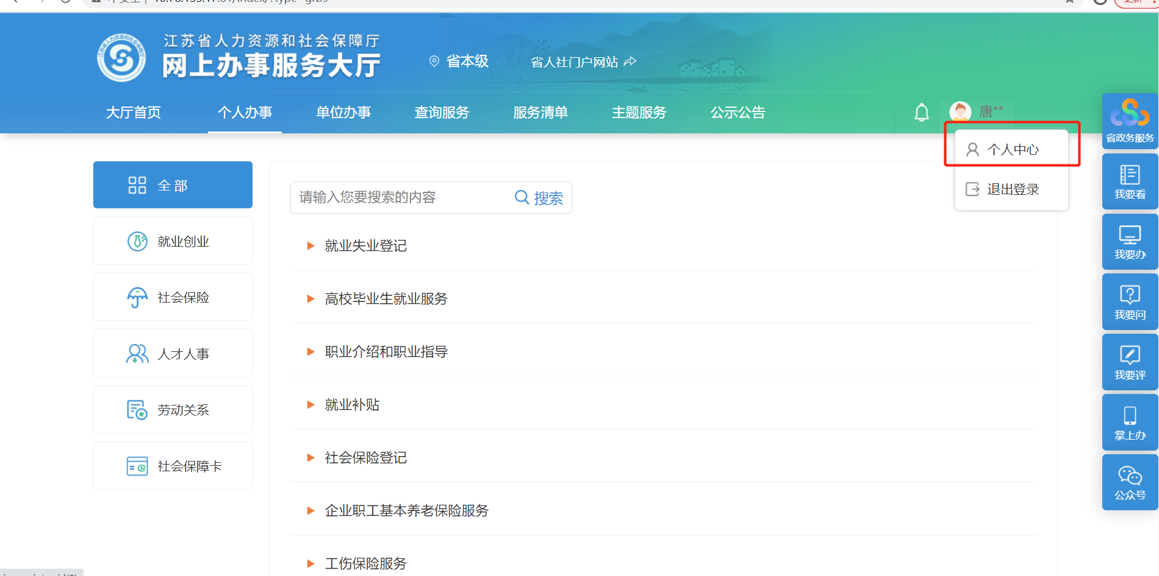
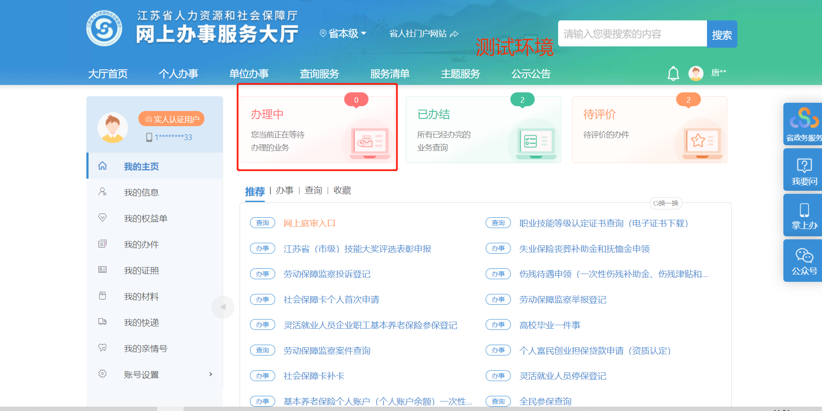
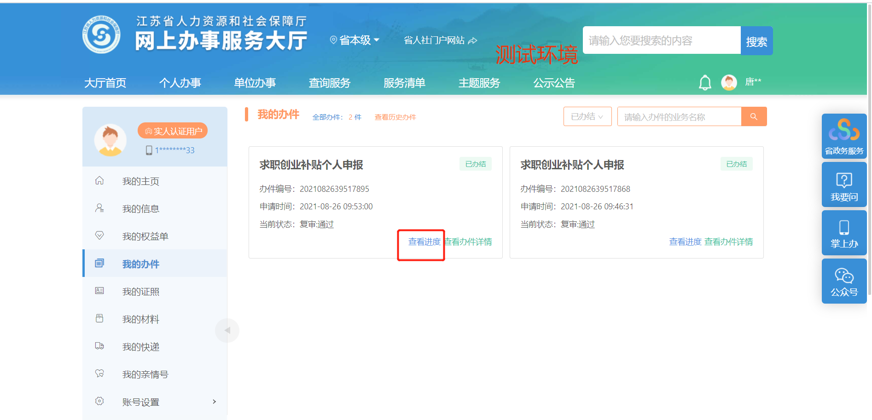
步骤2：查看求职创业补贴个人申报进程
A、学生了解申报审核流程，登录之后点击个人姓名，点击【个人中心】进入，点击【办理中】这个模块。可以看到自己申请的求职创业补贴个人申报的记录，点击【查看进度】可以看到详细的步骤

Slide 11
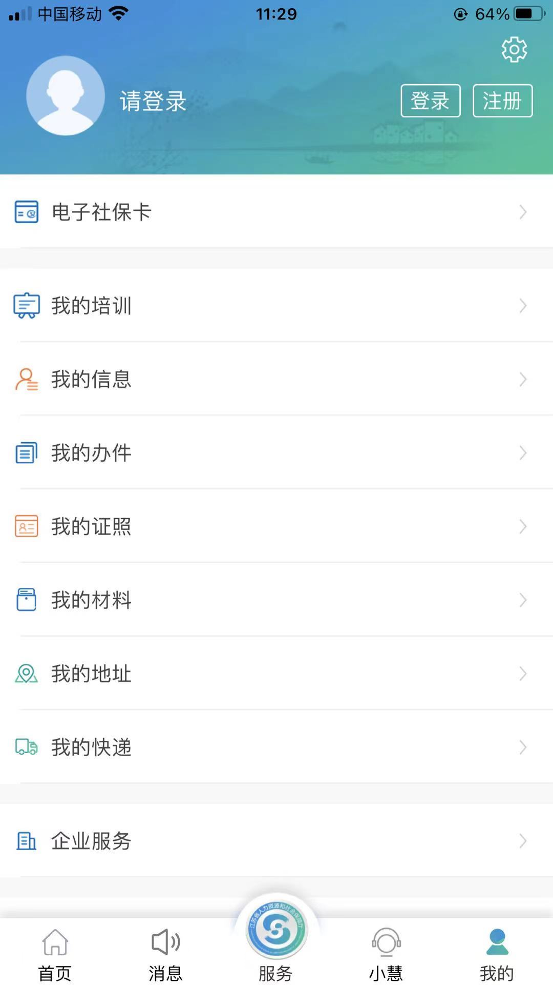
手机APP注册登录步骤1
A、学生下载江苏智慧人社APP，进入APP，
B、点击右下角【我的】进入页面

Slide 12
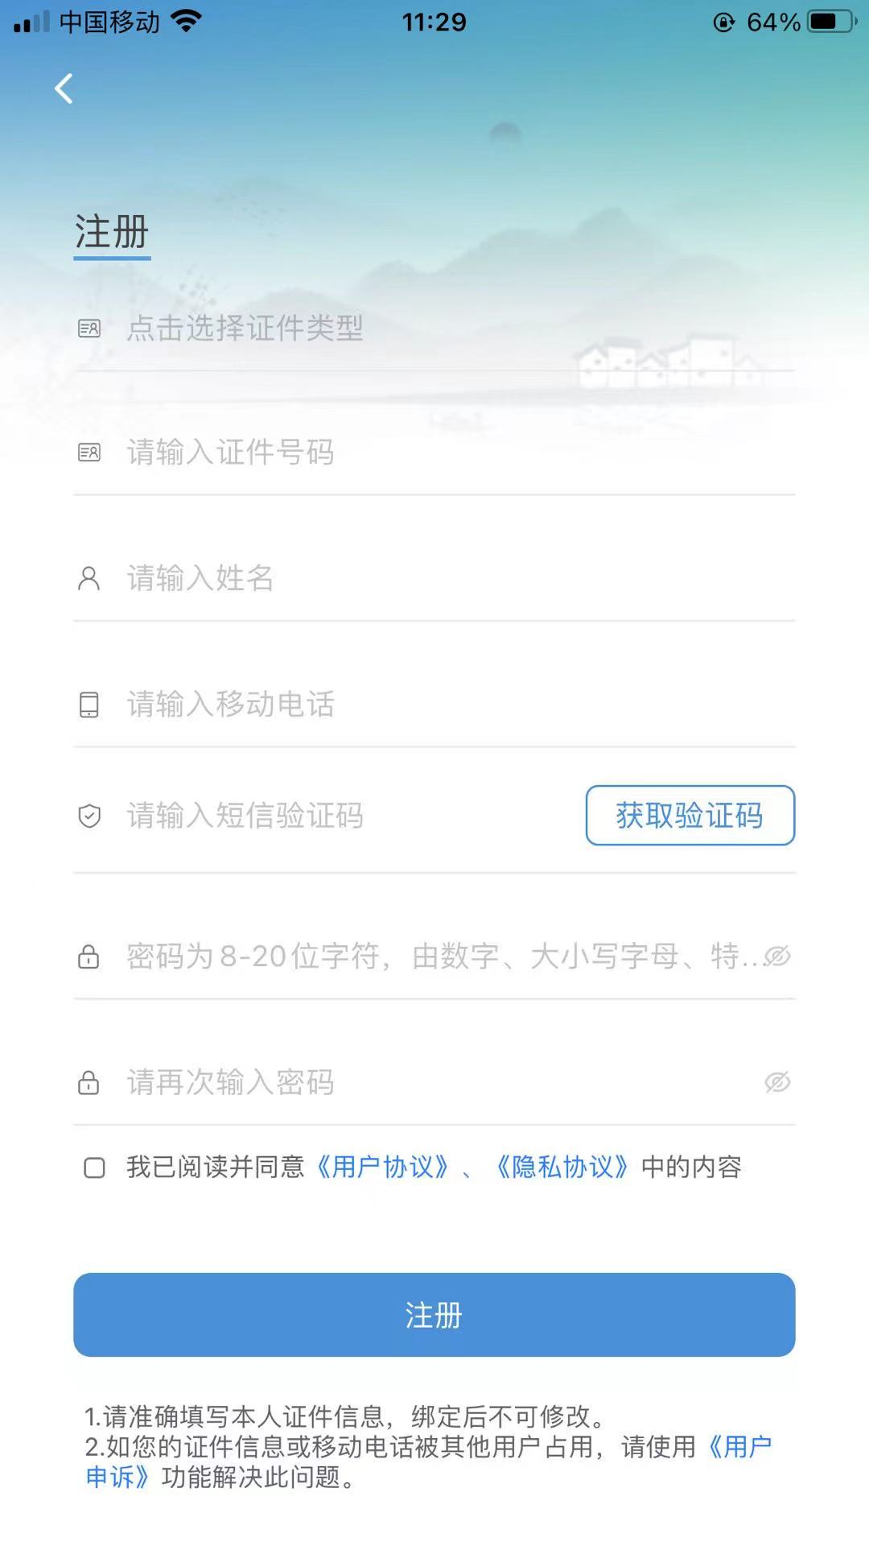
手机APP注册登录步骤1
A、学生点击【注册】进入注册页面，根据页面内容
填写内容，勾选下放已阅读，点击【注册】进行相应
的注册操作

Slide 13
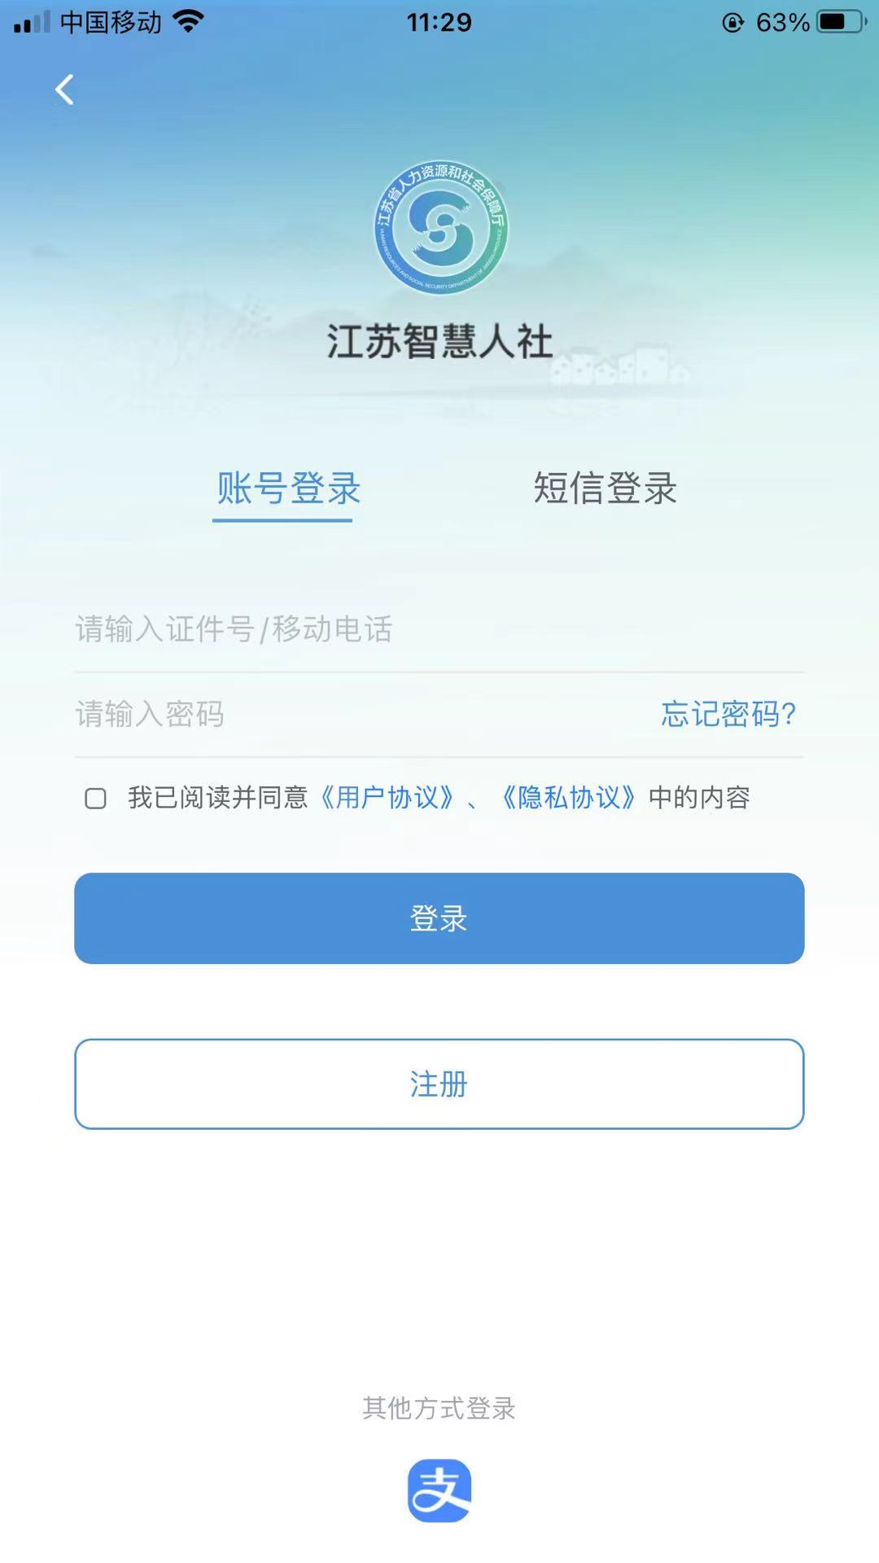
手机APP注册登录步骤1
A、学生在【我的】页面点击右上角【登录】
进入登录页面选择登录方式，输入登录账号
进行登录操作

Slide 14
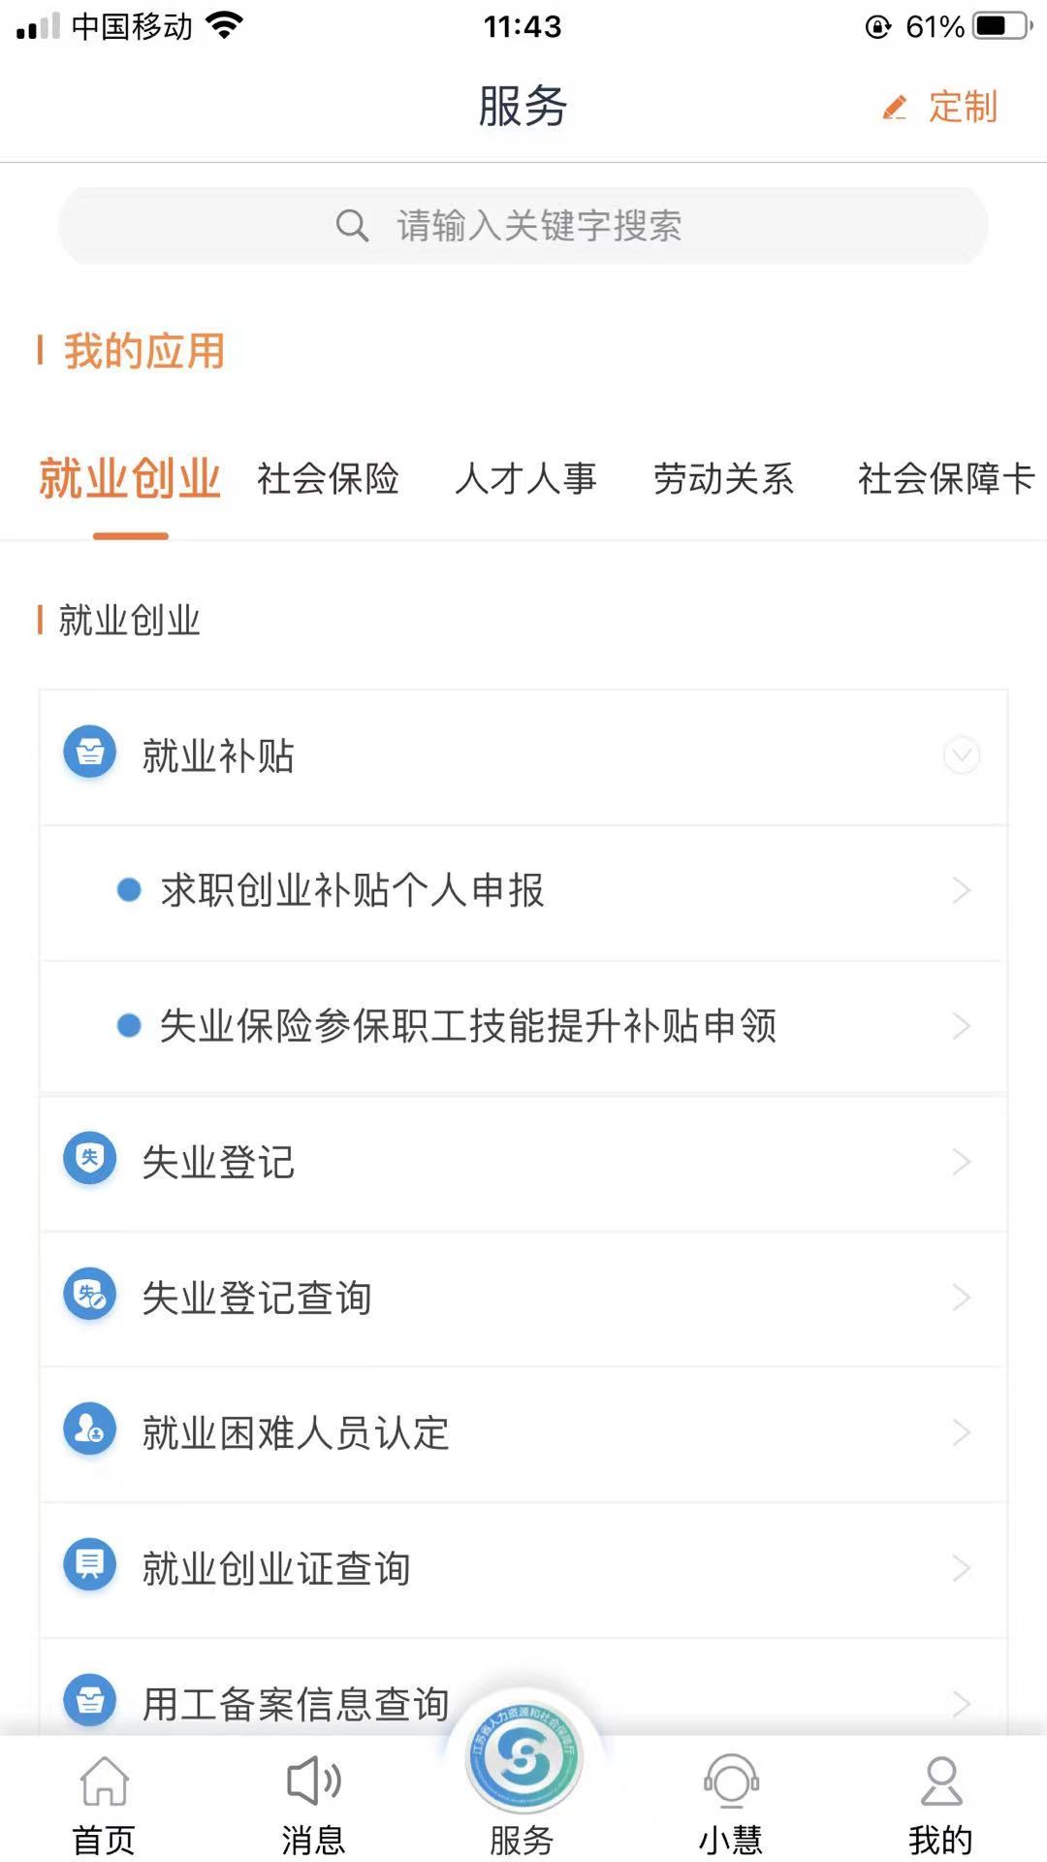
手机APP申请操作步骤1：求职创业补贴个人申报
A、学生登录江苏智慧人社APP，有以下几种方法进入到个人申报页面
1、页面正上面输入：“求职创业补贴”进行搜索，
2、点击页面正下方的【服务】就业模块内容，
点击【就业补贴】可以看到求职创业补贴申报模块

Slide 15
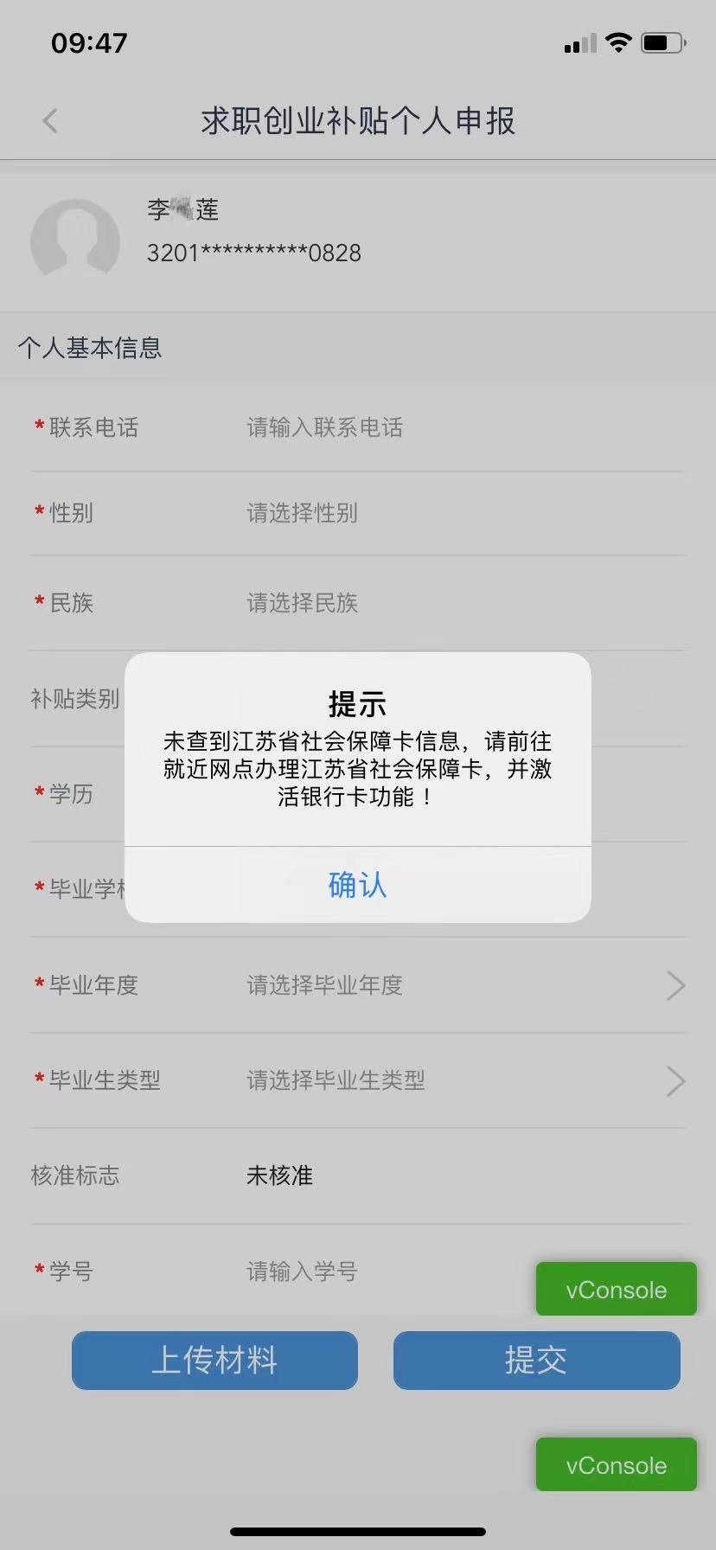
手机APP申请操作步骤2：求职创业补贴个人申报
A、学生进入求职创业补贴个人申报页面填写页面信息，
选择毕业生类型，点击下放的【上传材料】进行材料的上传
点击右下角【提交】按钮完成操作。

Slide 16
手机APP查看办件流程
A、学生申报提交之后可以在【我的】-【我的办件】
进入查询办件审核详情

Slide 17
谢谢观看

